Slide 1
ESTUDO METÓDICO
O EVANGELHO SEGUNDO O ESPIRITISMO
CAPÍTULO 14
3. A INGRATIDÃO DOS FILHOS
HONRAI A VOSSO PAI E A VOSSA MÃE

Slide 2
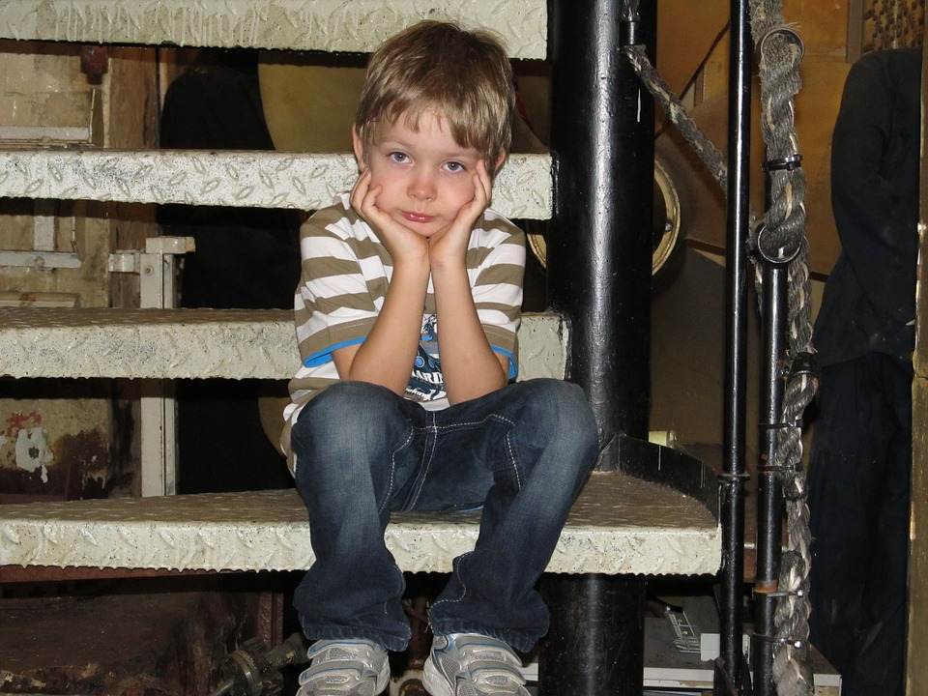
INSTRUÇÕES ESPIRITUAIS
SANTO AGOSTINHO - PARIS, 1862
A INGRATIDÃO
CAUSA: EGOÍSMO

Slide 3
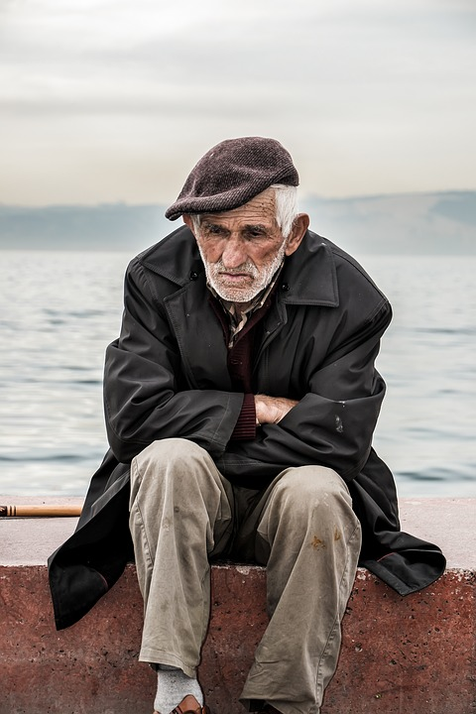
CONSEQUÊNCIA DA INGRATIDÃO
PODE GERAR ÓDIO E DESEJO
DE VINGANÇA.
PROVOCA GRAVES DANOS ESPIRITUAIS
EM QUEM A PRATICA.
MAGOA QUEM RECEBE.

Slide 4
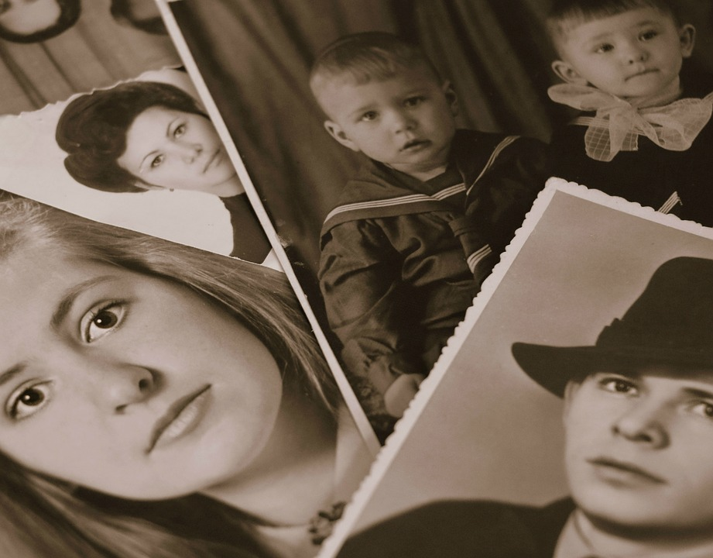
EXPLICAÇÃO SOBRE A INGRATIDÃO
DOS FILHOS PARA COM OS PAIS
QUANDO NÃO HÁ MOTIVO NA PRESENTE ENCARNAÇÃO, ESSE SENTIMENTO PODE
SER DE INIMIZADES SURGIDAS EM VIDAS PASSADAS.

Slide 5
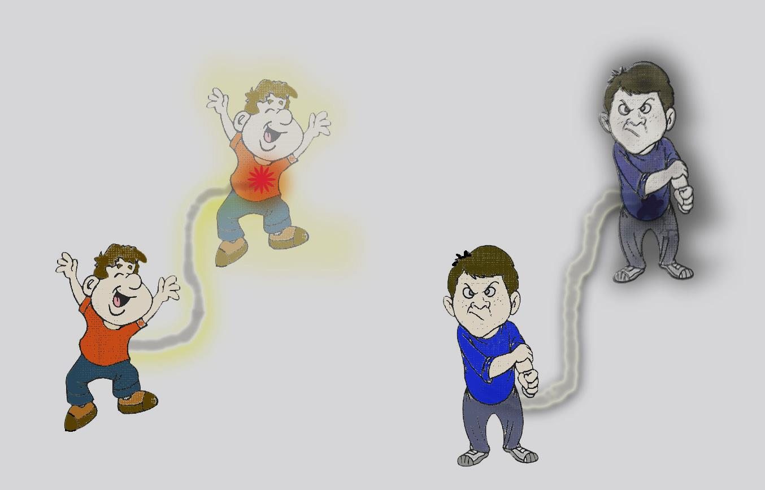
O ESPÍRITO AO DESENCARNAR
LEVA CONSIGO AS SUAS IMPERFEIÇÕES
E VIRTUDES.
APERFEIÇOA-SE NO PLANO ESPIRITUAL.
PODE PERMANECER ESTACIONÁRIO.

Slide 6
CONCLUSÃO
ESTUDEM OS INSTINTOS DA CRIANÇA:
PACIÊNCIA
HUMILDADE
RESPEITO
CARIDADE
PERDÃO
AMOR
BONS INSTINTOS - CULTIVÁ-LOS
MAUS INSTINTOS - COMBATÊ-LOS
FAÇAM COMO O BOM JARDINEIRO, QUE
CORTA OS BROTOS DEFEITUOSOS, À
MEDIDA QUE OS VÊ APONTAR NA ÁRVORE.
NÃO ESPEREM QUE OS MAUS INSTINTOS LANCEM RAÍZES PROFUNDAS: SERÃO
ORIGEM DE POSSÍVEL INGRATIDÃO FUTURA.

Slide 7
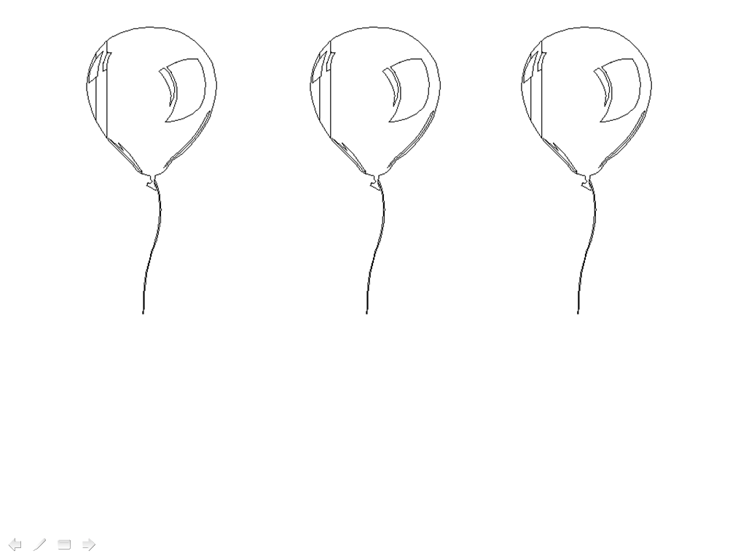
PARA A GENTE PENSAR...
Complete os balões com as virtudes que
temos que desenvolver em família:
PERDÃO
PACIÊNCIA
PAZ
RESPEITO
AMIZADE
AMOR
ALEGRIA
CARIDADE
CONFIANÇA
PRECE
FÉ
HUMILDADE

